Slide 1
3. Informationsveranstaltung „Weserfähre“
Porta Westfalica / Bad Oeynhausen

Slide 2
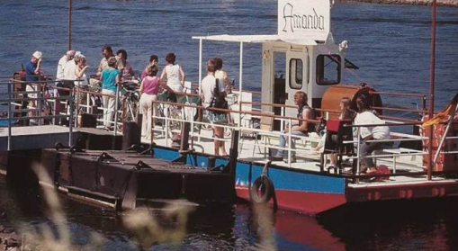
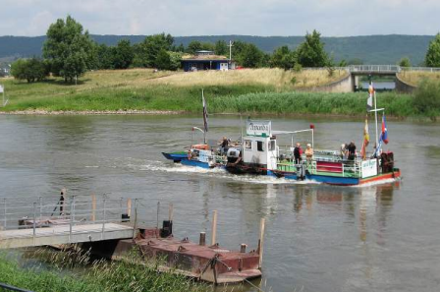
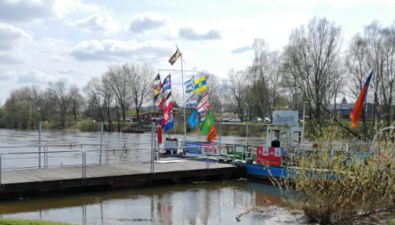
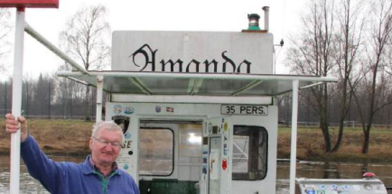
Tagesordnung
Aktueller Sachstand
Vereinsgründung ?
Vereinsvorstand?

Slide 3
Aktueller Sachstand

Slide 4
Aktueller Sachstand
Zustimmung der Räte:
Einstimmige Zustimmung der Räte zum weiteren Vorgehen PW 08.07 / BO 09.07
Kooperationsvereinbarung zwischen den Städten Bad Oeynhausen und Porta Westfalica
Zur Gegenseitigen Unterstützung und Absicherung
LEADER Förderantrag soll durch die Stadt Bad Oeynhausen gestellt werden
Beide Verwaltungen sollen den Verein zur Wiederaufnahme des Fährbetriebes begleiten und unterstützen bei seiner Gründung und dem Aufbau

Slide 5
Aktueller Sachstand
Fähre und Anleger:
Erstes Angebot über ein Fährmodell liegt vor; weitere angefragt
Anleger wurden geprüft und sind voll funktionsfähig; kleine Instandhaltungsmaßnahmen notwendig
Installation einer PV-Anlage für die Elektrofähre wurde geprüft; Umsetzung möglich aber schwierig, Insellösung wird angestrebt
Stromanschluss auf Seiten Porta Westfalicas nicht möglich, bestehende Leitung unzureichend
Laden am Anleger Bad Oeynhausen nicht möglich (Absage WSA Weser)

Slide 6
Aktueller Sachstand
Fährkapitäne und Zulassung:
WSA Weser sieht die Qualifizierung der Fähre als „Kahnfähre“ nicht gegeben, das die Antriebart nicht als „Hilfsantrieb“ angesehen wird
Fährführer müssen eine erneute medizinische Tauglichkeitsprüfung ablegen
Fährmannsausbildung soll zeitnah nach Vereinsgründung beginnen
Zulassung der Fähre:
Genehmigung + wasserrechtliche Erlaubnis werden aktuell eingeholt, da die alten nur
für die Amanda gültig sind (z.B Fährprüfungsbuch)

Slide 7
Vereinsvorstand &
Gründung ?

Slide 8
Vereinsgründung ?
Gibt es Personen mit Erfahrungen im Rahmen einer Vereinsgründung?
Wie soll sich koordiniert werden?
Eine Mustersatzung liegt als Vorlage bereits vor!
Gibt es Freiwillige für die Vereinsorgane?

Slide 9
Vereinsvorstand ?
Wer übernimmt den Vereinsvorsitz?
Wer hat eine passende Person für den Vereinsvorsitz im Blick?
Wer sind die Gründungsmitglieder des Vereins?
Wer wirkt im Vorstand mit?

Slide 10
Vielen Dank für ihre Aufmerksamkeit!

